Slide 1
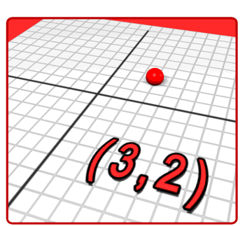
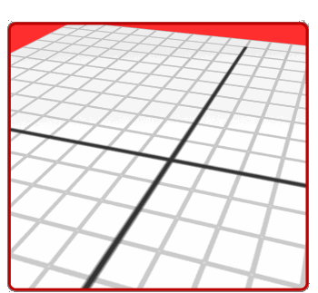
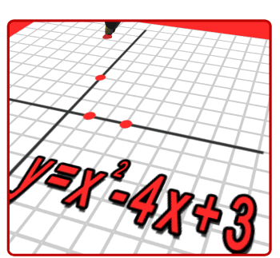
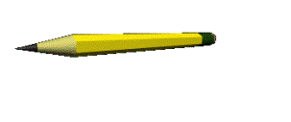
Разложение на простые множители
Урок математики в 6 классе
Учитель -Тарасенко Т.В.
МБОУ «Тулатинская СОШ»

Slide 2
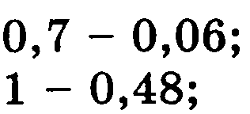
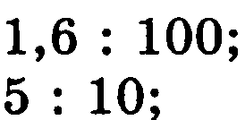
Вычисли устно
6
0,64
2,307
0,52
0,016
3,1
0,5
1,7
При каких натуральных значениях а произведение 23а является
простым числом?

Slide 3
Выполните действие(устно)
8
17
4
5
5
3
7
4
9
1

Slide 4
Пафнутий Львович Чебышев
Изучением свойств простых чисел занимался русский математик Пафнутий Львович Чебышев. Он доказал, что между любым натуральным числом, большим 1, и числом, вдвое большим, всегда имеется не менее одного простого числа.
Проверьте открытие математика

Slide 5
Решите задачу
Нужно выделить участок земли прямоугольной формы площадью 18 м². Какими могут быть размеры этого участка, если они должны выражаться натуральными числами?
Решение.
1) 18 = 1 · 18;
2) 18 = 2 · 9;
3) 18 = 3 · 6.
Ответ: размеры участка могут быть: 1 м и 18 м; 2 м и 9 м; 3 м и 6 м.

Slide 6
Разложите на множители
18
=
2·3·3
Разложить (натуральное) число на простые множители – значит представить это число в виде произведения простых чисел.

Slide 7
Работа с учебником
Прочитать по учебнику теоретический материал (п. 5) на с. 20–21.
Запишите несколько первых простых чисел
2; 3; 5; 7; 11; 13; 17; 19;…

Slide 8
Разложение на простые множители
Назовите признаки делимости на 2,3,5
3276
2
3276=2·2·3·3·7·13
При разложении числа на простые множители, произведение одинаковых множителей представляют в виде степеней: 3276=2²·3²·7·13
1638
2
819
3
273
3
91
7
13
13
1

Slide 9
Разложите числа на простые множители
а) 16; б) 18; в) 15; г) 20; д) 72; е) 150.

Slide 10
Работа с учебником
1. Решить № 121 (а) на доске и в тетрадях.
2. Решить с комментированием № 122 (а).
3. Решить № 124 (а; б) с объяснением.
4. решить № 127 и 132 (г; д; е);
5. решить задачу № 133.

Slide 11
Знаменитый ученый Христиан Гольдбах (1690–1764), работавший в Петербургской академии наук, высказал догадку (в 1742 г.), что любое натуральное число, большее 5, может быть представлено в виде суммы трех простых чисел. Проверьте это на примере нескольких чисел.

Slide 12
Итог урока
а) Существуют ли составные числа, которые нельзя разложить на простые множители?
б) Чем могут отличаться два разложения одного и того же числа на простые множители?

Slide 13
Домашнее задание
Изучить п. 5; решить № 141 (а), № 142 (а; в), № 143, № 140 (устно).

